Slide 1
Plan Anti corrupción y de Atención al ciudadano
Es un instrumento de tipo preventivo para el control de la gestión, su metodología incluye cinco componentes autónomos e independientes, que contienen parámetros y soporte normativo propio..
DECRETO 124 DE 2016

Slide 2
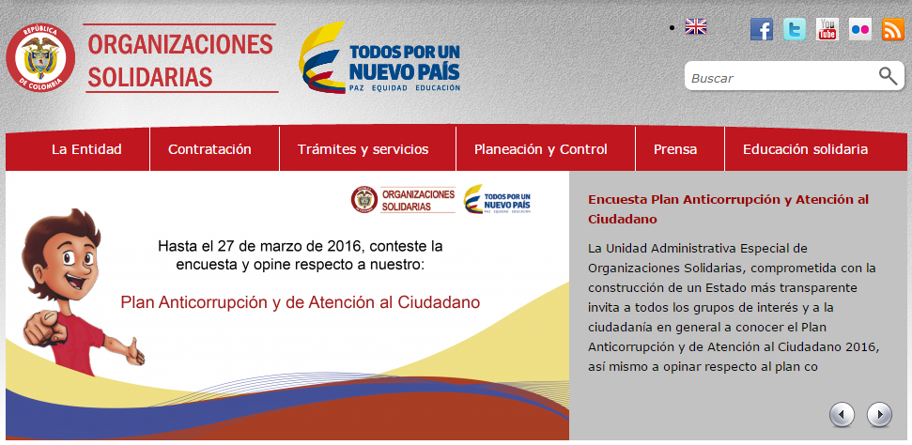
Plan Anti corrupción y de Atención al ciudadano
Propuesta y Publicación del Plan
Socialización con la Ciudadanía
Encuesta
Redes sociales
Boletines
Gestión del Riesgo de Corrupción
Mecanismos para mejorar la Atención al Ciudadano
Racionalización de Trámites
Rendición de Cuentas
Transparencia y Acceso a la Información
COMPONENTES

Slide 3
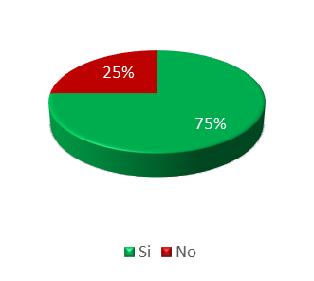
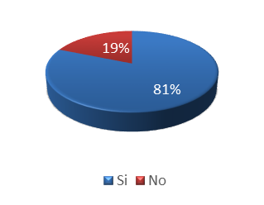
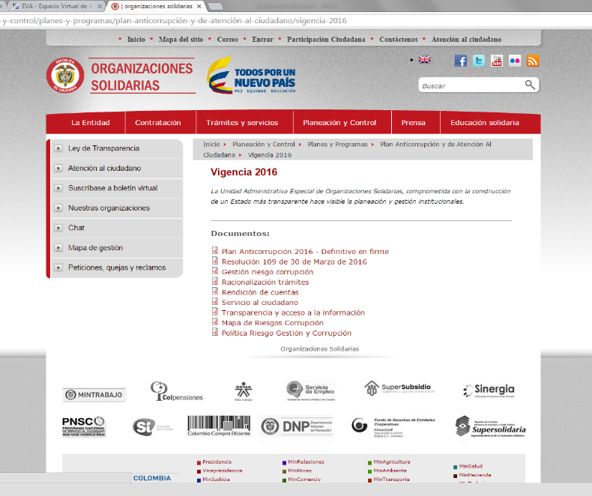
Plan Anti corrupción y de Atención al ciudadano
Resultados Encuesta y Participación
Elaboración y Publicación en Firme del Plan
¿Está Ud. De acuerdo con el Plan Anticorrupción y de Atención al Ciudadano?
¿Está Ud. De acuerdo con los riesgos de corrupción?
16 Ciudadanos
Con base en las sugerencias y observaciones recibidas se realizaron algunos cambios para la elaboración final del Plan y por parte de la Unidad envió agradecimientos por la participación.

Slide 5
Plan Anti corrupción y de Atención al ciudadano
Racionalización de Trámites
* Experiencia en educación certificada
* 3 facilitadores profesionales
* 60 horas de formación
* 10 días para contestar
* 3 años de acreditación
* Renovación 1 mes y Sanción 6 meses
* Revocatoria de acreditación y sanciones
* Mesa regional de educación solidaria
* No existía
* 1 facilitador
* 20 horas (el básico)
* 30 días para contestar
* 4 años de acreditación
* Renovación 2 meses y no existía sanciones
*No existía
* Consejo Pedagógico
Resolución 110 de 2016 Por medio de la cual se establecen los fundamentos, criterios, parámetros y requisitos para impartir cursos de inducción y educación en economía solidaria, y la expedición de los certificados de acreditación sobre educación en teoría y práctica de la misma

